Slide 1
多个客户端之间的同步
有时候我们期望同事之间去互相pull和push代码，那怎么做呢？
假如有同事A和B，同事A机器的IP是192.168.2.128，同事B机器的IP是192.168.2.129，现在同事A和同事B想项目同步。此时我们
可以使用ssh协议同步，在同事A的机器上：
git remote add ubuntu_3 ssh://lizhiyong@192.168.2.129/home/lizhiyong/source/nginx-docs
即ubuntu_3是远程机器的名字，可以任意取，但是不能再是origin了，因为origin已经用于中央仓库了，192.168.2.129是同事
B的机器IP地址，/home/lizhiyong/source/nginx-docs是同事B的repo的绝对路径。
这样我们可以使用git pull和git push去推送代码了，比如在同事B机器上commit一些内容，然后在同事A上使用：
git pull ubuntu_3 master # 拉取远程ubuntu_3上的master分支代码
git push ubuntu_3 master # 把本地的commit推送到远程ubuntu_3上的master，但是不幸的是push的时候出现了下图所示的
# error信息，原因是同事B的仓库是不是一个裸仓库，它是有工作区间的，那么我们push的结果
# 是不会反应在工作区间的，也即在远程仓库的目录下对应的文件还是之前的内容。
# 此时必须在同事B的机器上的.git/config文件里添加：
[receive]
denyCurrentBranch = ignore
# 此时在同事B的机器上还看不到内容，但是可以看到commit记录了，需使用git reset --hard
# 才能看到内容

Slide 2
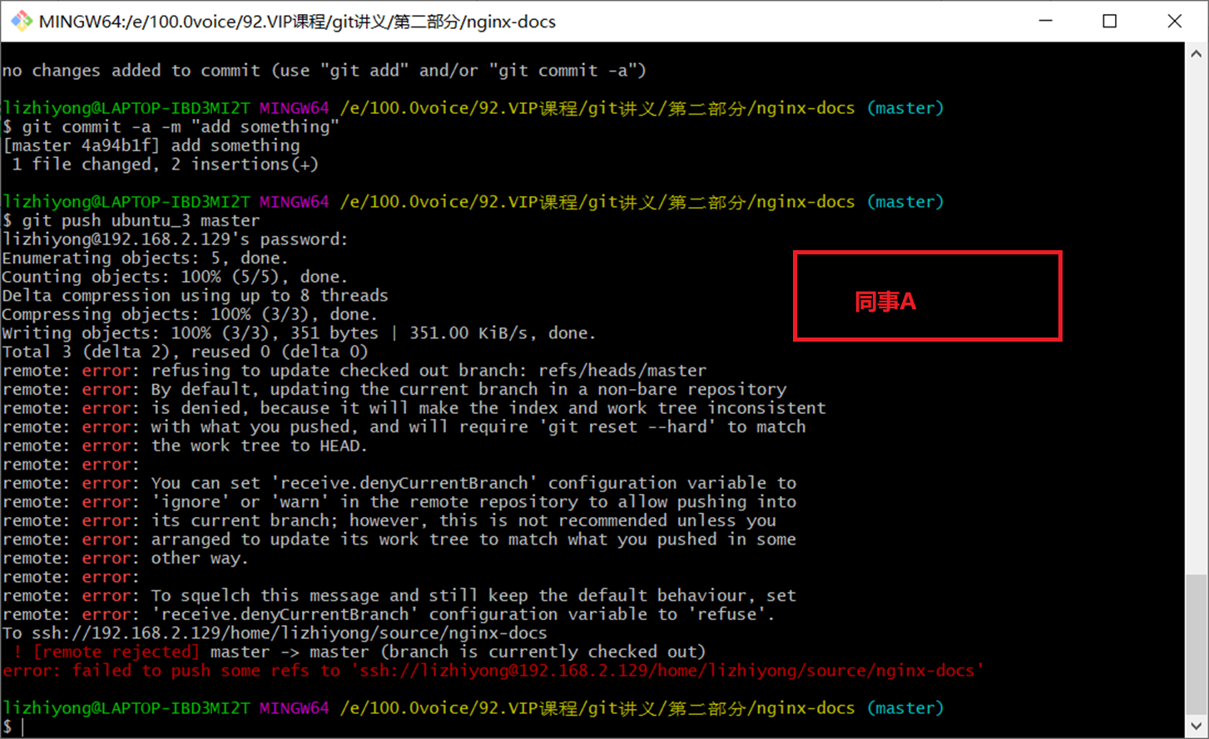
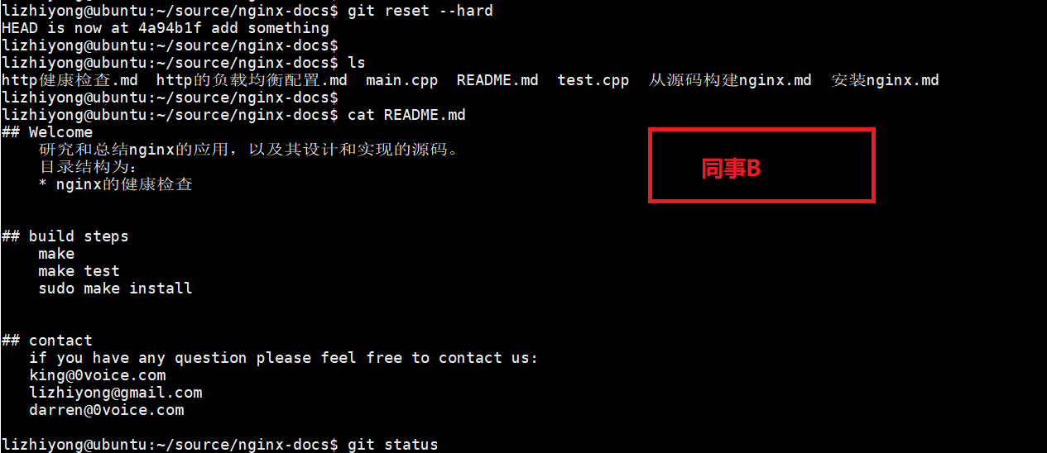
多个客户端之间的同步

